Slide 1
¿Por que se nos esta requiriendo hacer declaración patrimonial, si nunca antes se había pedido?

Slide 2
Porque a partir del 1 de enero de 2018
Ley de Responsabilidades de los Servidores Públicos del Estado de California ABROGADA
Artículo 77 fracción V y penúltimo párrafo
•Señalaba expresamente los servidores públicos obligados a presentar declaración patrimonial
Ley de Responsabilidades Administrativas del Estado de Baja California
VIGENTE
Artículo 32
•Todos los Servidores Públicos son sujetos obligados a presentar declaración patrimonial y de intereses, bajo protesta de decir verdad

Slide 3
Es un acto de transparencia y buena fe, mediante el cual, informamos al órgano de control municipal (Sindicatura) cual es nuestra realidad patrimonial, partiendo de los ingresos que percibimos como servidores públicos.
Si al momento de elaborar nuestra declaración de situación patrimonial, no contamos con la información exacta, hagámosla con la información que mas se aproxime a nuestra realidad, haciendo las aclaraciones necesarias, en el apartado de «observaciones y aclaraciones» o bien en declaraciones posteriores.
ACLARACIÓN: al ser una obligación exclusiva de los servidores públicos, la Declaración de Situación Patrimonial, NO TIENEN NINGUNA RELACIÓN CON LAS DECLARACIONES FISCALES.
¡NO TEMAS EQUIVOCARTE!

Slide 4
INFORMACIÓN REQUERIDA
Para agilizar el llenado de su declaración, es conveniente que en el momento de la captura, disponga de la siguiente documentación:
•Tener a la mano el dato de su Registro Federal de Contribuyentes (RFC) y homoclave.
•Clave Única de Registro de Población (CURP). Si no cuenta con el se puede omitir y continuar.
•Escrituras de los bienes inmuebles. (clave catastral, superficie del terreno, superficie de construcción, forma de adquisición [si fue contado, crédito o donación] fecha en la que se adquirió y valor del inmueble.
•Tarjeta de Circulación de vehículos y Facturas de bienes muebles, aun y cuando estén a nombre de otra persona. (número de serie, forma de adquisición, fecha de adquisición, valor de la adquisición).
•Contratos y estados de cuenta de inversiones y otro tipo de valores. (incluidas participaciones accionarias, sociales, valores financieros en general)
•Contratos y estados de cuenta de gravámenes y adeudos. (créditos hipotecarios, préstamos personales, compras a crédito y tarjetas de crédito)
•Comprobantes de percepción de sueldo y de otro tipo de ingresos.
•Lo referente al patrimonio del declarante, cónyuge y sus dependientes económicos. (Ingresos, adeudos, bienes inmuebles, muebles, vehículos).

Slide 5
EXPEDICIÓN DE CONSTANCIAS DE PERCEPCIONES Y RETENCIONES
EJERCICIO 2017
Únicamente el Ayuntamiento de Mexicali, tiene la obligación de expedir comprobantes timbrados de los pagos realizados por conceptos de sueldos y salarios a los empleados, de acuerdo con lo establecido en el artículo 86 fracción V, quinto párrafo de la Ley del Impuesto Sobre la Renta.

Slide 6
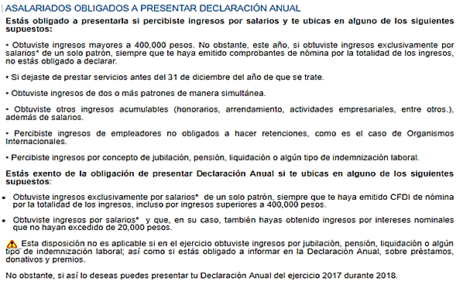
Expedición de Constancias de Percepciones y Retenciones Ejercicio 2017

Slide 7
EXPEDICIÓN DE CONSTANCIAS DE PERCEPCIONES Y RETENCIONES
EJERCICIO 2017
Los contribuyentes que requieran acceder a los comprobantes fiscales timbrados por el Ayuntamiento de Mexicali, deberán seguir el siguiente procedimiento:
1. Ingresar a la liga: http://www.mexicali.gob.mx/ConsultaNomina
2. Entrar con los datos del interesado:
Usuario = Número de Empleado (con cinco dígitos ejemplo: 02467)
Contraseña = RFC del empleado (con trece caracteres alfanuméricos en mayúsculas, ejemplo: CAJS810518D66)
En el menú principal puede seleccionar “Editar perfil” para cambio de contraseña.

Slide 9
Para generar reporte de total de percepciones 2017, seleccionar botón “Reporte ingresos 2017” (ubicado en la parte superior derecha).
Si desea consultar ó descargar sus comprobantes CFDI de percepciones timbradas:
Seleccionar periodo de pagos:
Fecha nómina desde (dd/mm/aa)
Fecha nómina hasta (dd/mm/aa)
Seleccionar botón “Buscar”
Marcar los comprobantes a descargar.
Seleccionar “Descargar” los archivos de interés (XML y PDF).
Nota: Al presentar su declaración anual 2017, mediante el portal del SAT, tendrán la opción de recibir información precargada relacionada con los ingresos timbrados por este Ayuntamiento.

Slide 12
INSTALACIÓN DEL SISTEMA Descargue de la página
Descargue de la página http:www.mexicali.gob.mx/22/

Slide 13
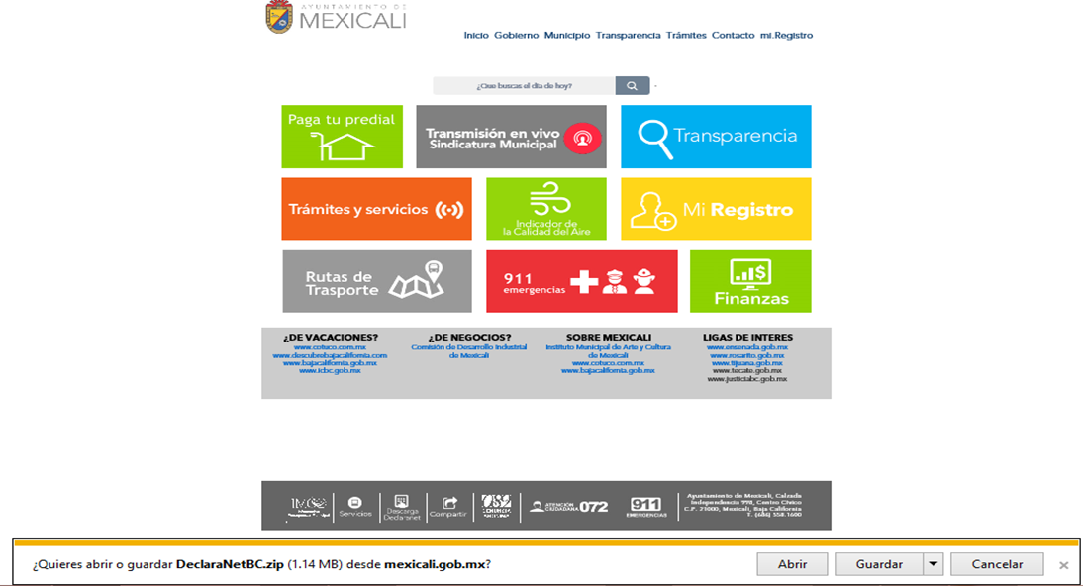
Para instalar el sistema ejecute el archivo DeclaraNet (doble click sobre este) en la unidad donde fue descargado.
Con esta instrucción se iniciará el proceso de instalación del sistema en el disco duro de la computadora, llevando a cabo un proceso de descompactación.
Siga las instrucciones del programa de instalación.

Slide 14
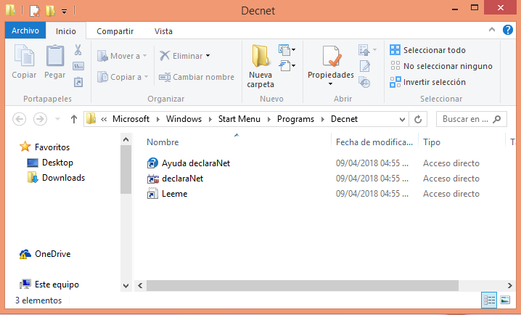

Slide 15
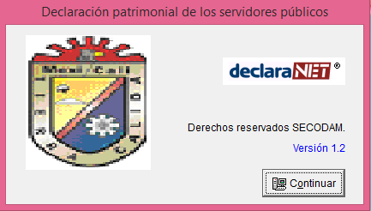
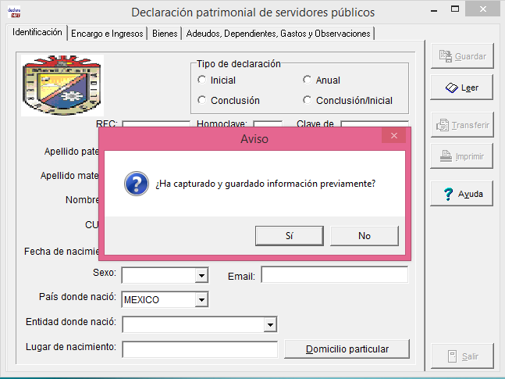
Se abrirá una ventana, con el nombre y la versión del programa seleccionado
En la pantalla principal se va a desplegar una ventana que pregunta si ha capturado y guardado la información previamente; presione NO, si es la primera vez que lo hará.

Slide 16
Posteriormente desplegara una ventana rectificando la fecha actual
Continuamos dando click en aceptar.

Slide 17
Abrirá la pagina principal de la declaración en la que comenzaremos a llenar con nuestra información.
Comenzamos eligiendo el tipo de declaración (inicial, conclusión o anual).

Slide 18
Seguimos con nuestro nombre completo y los demás datos solicitados, omitiendo RFC, HOMOCLAVE Y CLAVE DE ACCESO, por el momento
Una vez completado lo anterior, oprimimos el botón RFC, HOMOCLAVE
Y creamos una clave de acceso (contraseña)

Slide 19
Hecho lo anterior, presionamos el botón DOMICILIO PARTICULAR
Abriéndose la siguiente ventana…

Slide 20
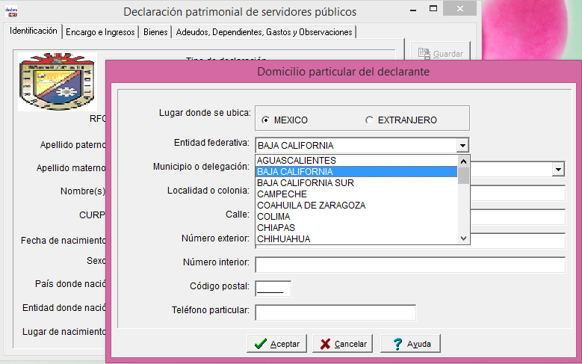
Comenzamos a llenar la información de nuestro domicilio

Slide 21
Una vez llenado lo anterior, oprimimos el botón ACEPTAR

Slide 22
Completado lo anterior, aparecerá la siguiente ventana, donde escribiremos nuestro RFC, HOMOCLAVE y LA CLAVE DE ACCESO que creamos anteriormente.
Continuamos oprimimos el botón ACEPTAR

Slide 23
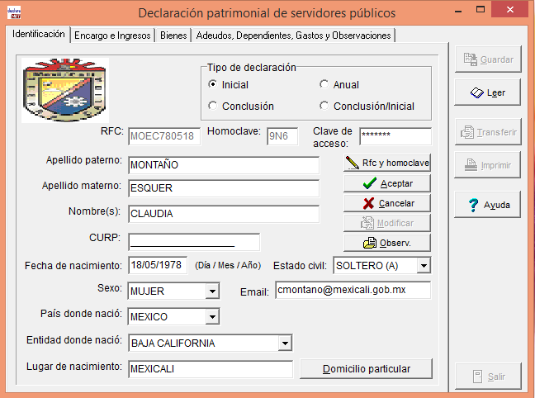
Oprimimos el botón ACEPTAR

Slide 24
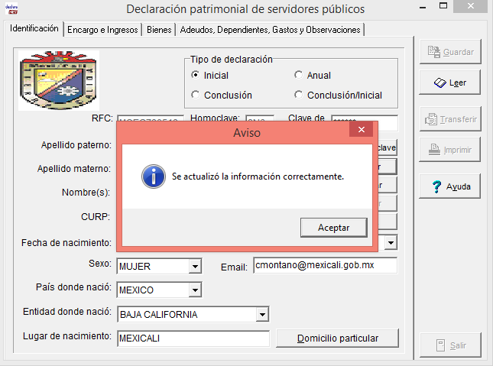
Aparecerá la siguiente ventana…
Oprimimos ACEPTAR

Slide 25
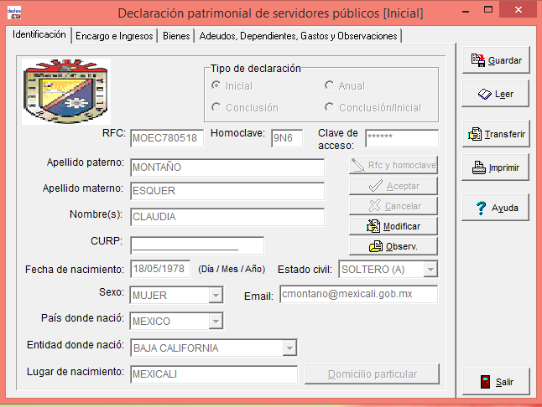
Pasamos a la pestaña de ENCARGO E INGRESOS

Slide 26
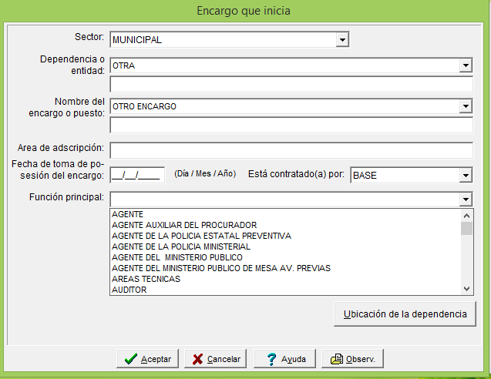
Si no se encuentra la dependencia, el cargo o la función principal, se puede elegir otra de la barra que se despliega para escribir el dato que corresponda a nuestra información
Hecho lo anterior, se continua con la ubicación de la dependencia…

Slide 27
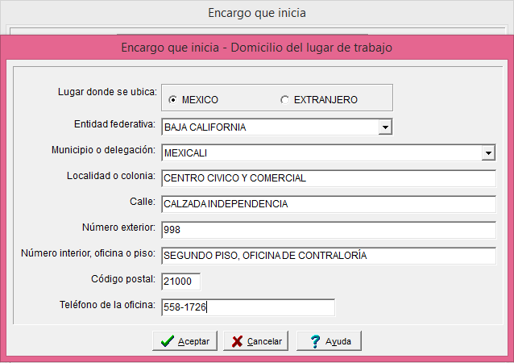
Completada la información correspondiente, oprimimos el botón de ACEPTAR.

Slide 28
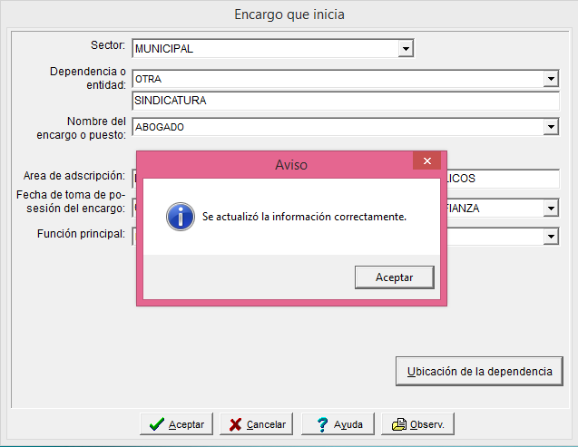
Se abrirá una ventana confirmando que la información fue actualizada correctamente.

Slide 29
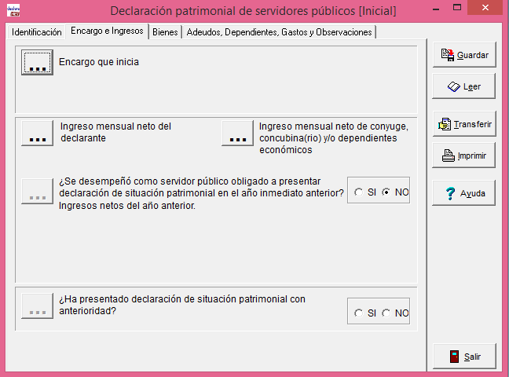
Continuamos con ENCARGO E INGRESOS…
Oprimimos el botón para ingresar la información, en cada uno de los apartados

Slide 30
Se desplegará una ventana para que llene el domicilio del lugar de trabajo.
Ejemplo
Al terminar, se oprime ACEPTAR, y continuamos con ingresos...

Slide 31
Ingreso mensual neto (declaración Inicial): es la cantidad total de beneficios que se obtiene de su sueldo, debiendo descontarse a dicha cantidad, el impuesto (ISR) y el pago de aportaciones del trabajador a la seguridad social.

Slide 32
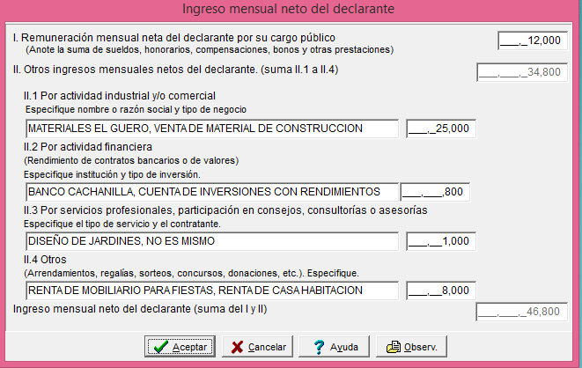
Las cantidades tendrán que fijarse sin decimales
Se deberá anotar si existe otro ingreso mensual, en la casilla que corresponda, dependiendo la actividad, giro, etc. Especificando la información solicitada en cada espacio.
Una vez hecho lo anterior, se oprime el botón de ACEPTAR

Slide 33
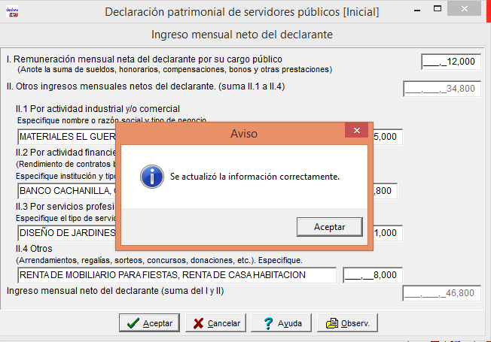
Se abre una ventana informando que se actualizo la información correctamente, a lo que oprimimos botón ACEPTAR.

Slide 34
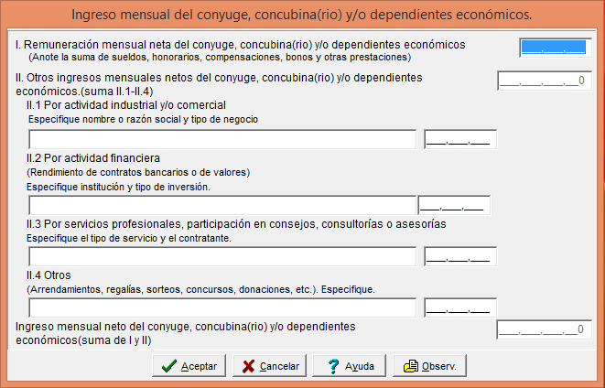
Continuamos con los ingresos de cónyuge, concubinario, y/o dependientes económicos.
Llenada la información requerida, oprime ACEPTAR

Slide 35
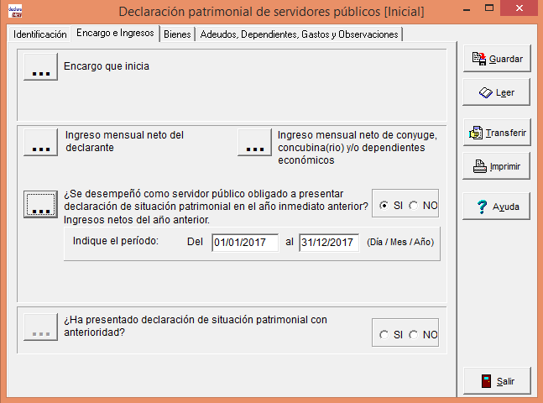
Deberemos indicar si nos desempeñamos como servidor público obligado a presentar declaración de situación patrimonial el año inmediato anterior.
Si la respuesta es SI, deberemos agregar el periodo
Posteriormente oprimimos el botón con los tres puntos suspensivos

Slide 36
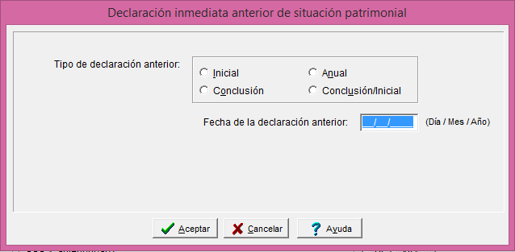
Se abrirá esta ventana para que indiquemos que tipo de declaración presentamos y la fecha en la que la presentamos

Slide 37
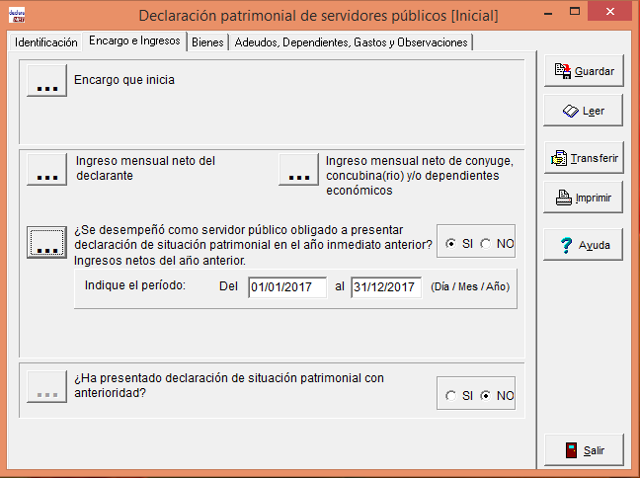
Continuamos con la pestaña de BIENES

Slide 38
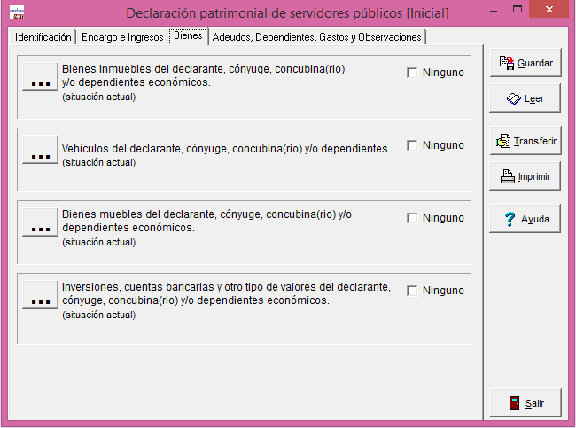
En este apartado llenaremos los datos requeridos de nuestros bienes inmuebles, vehículos, bienes muebles e inversiones, cuentas bancarias u otro tipo de valores, del declarante, concubinario y/o dependientes económicos.
En caso de no contar con alguno de los rubros, seleccionar la casilla NINGUNO

Slide 39
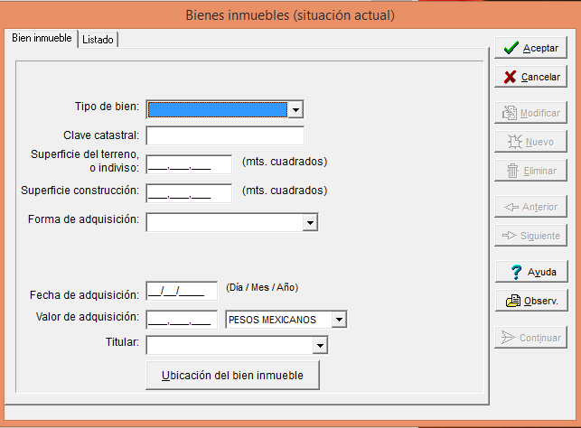
La información requerida sobre bienes inmuebles:

Slide 40
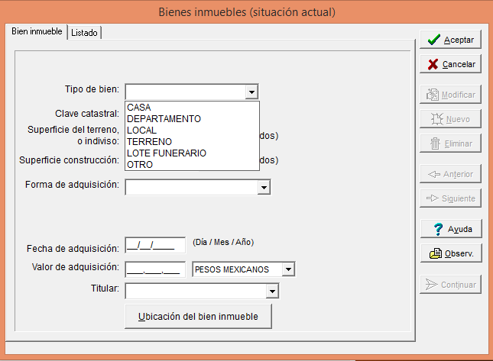
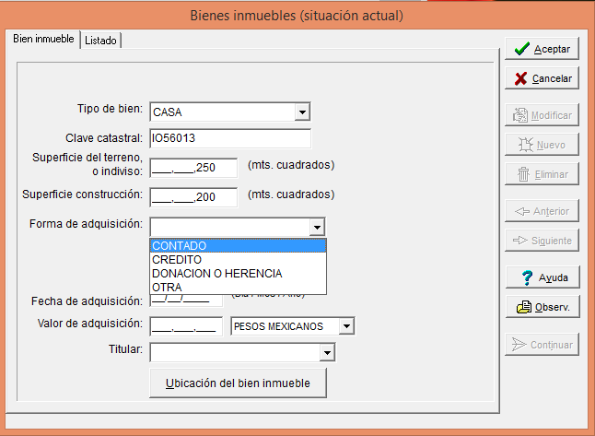

Slide 41
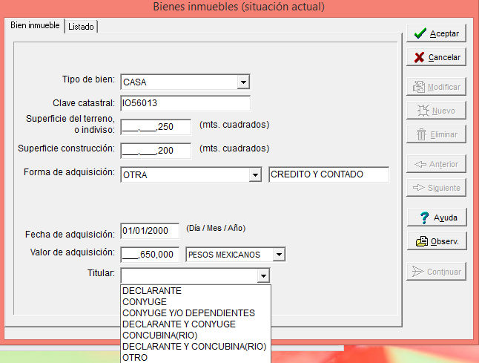
Anotada la información de los bienes inmuebles, indicaremos el TITULAR, si no esta a nuestro nombre pero estamos pagándolo, podemos elegir OTRO, y escribir los datos, agregando en observación, el motivo de tal situación.

Slide 42
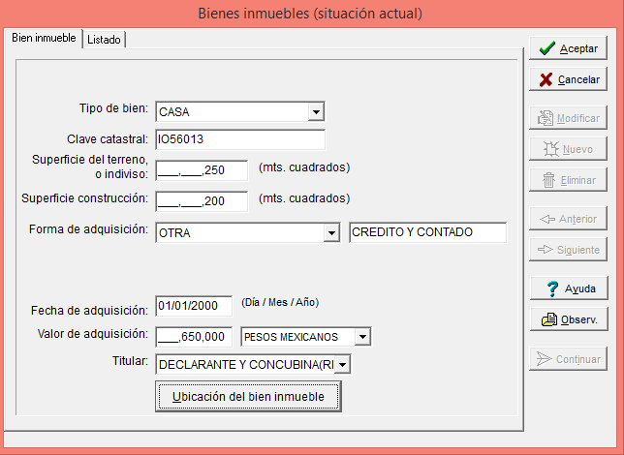
Ejemplo de la información de bienes muebles.
Oprimimos el botón ACEPTAR, y si tenemos más de un bien inmueble, elegimos el botón NUEVO, mismo que se encontrara habilitado para ir agregando mas información.

Slide 43
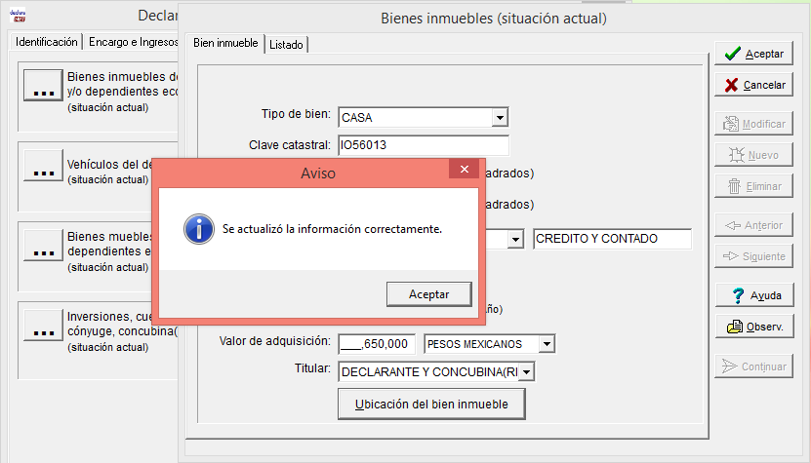
Realizado el llenado de la información referente a los bienes inmuebles se oprime el botón de ACEPTAR y de nuevo en la ventana de aviso.

Slide 44
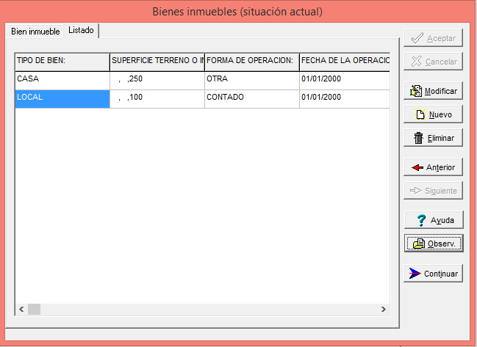
Así se irán agregando la lista de los bienes inmuebles, pudiendo seguir sumando un nuevo bien, oprimiendo el botón NUEVO.
Para continuar con el siguiente tipo de bien, presionamos el botón CONTINUAR.

Slide 45
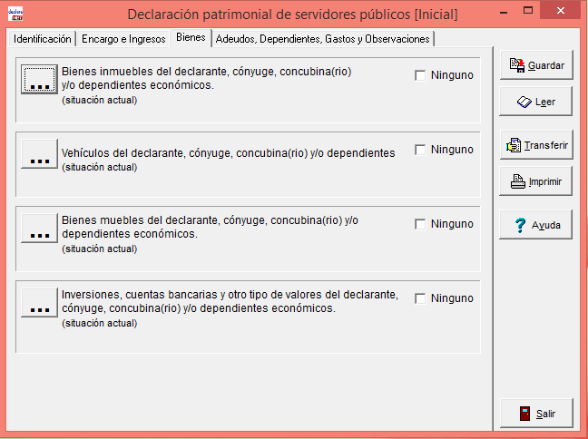
Agregado lo anterior, se continua con los siguientes puntos
Si no se cuenta con alguno de los bienes requeridos, se deberá seleccionar el recuadro que menciona NINGUNO para poder avanzar a la siguiente etapa.

Slide 46
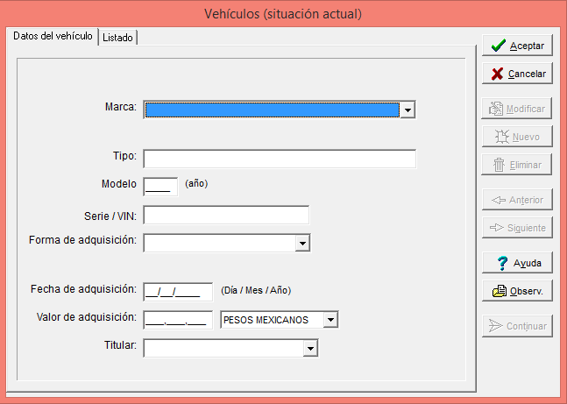
Vehículos

Slide 47
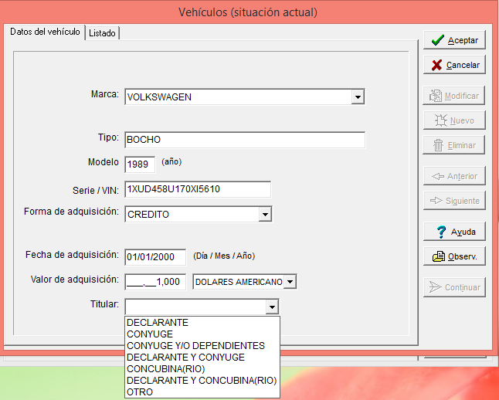
De igual forma que en los bienes inmuebles, si contamos con mas vehículos, se irán agregando uno a uno desde el botón NUEVO, creándose una lista de ellos.

Slide 48
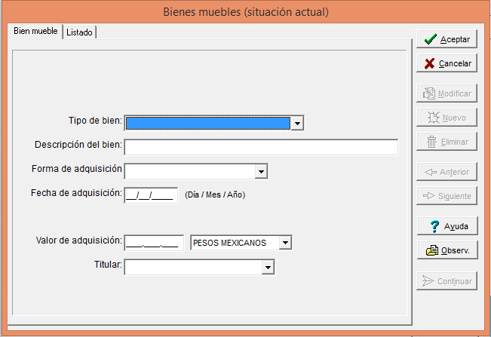
Bienes muebles

Slide 49
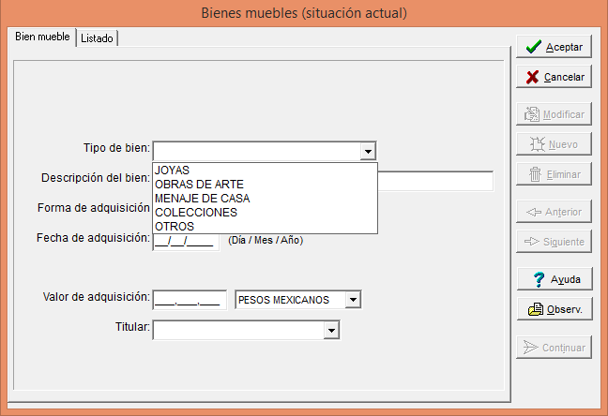
Elegimos el tipo de bien: si no se encuentra entre las opciones desplegadas, elegir otro y escribirlo.
Al concluir, oprimimos botón ACEPTAR y pasamos al siguiente apartado…

Slide 50
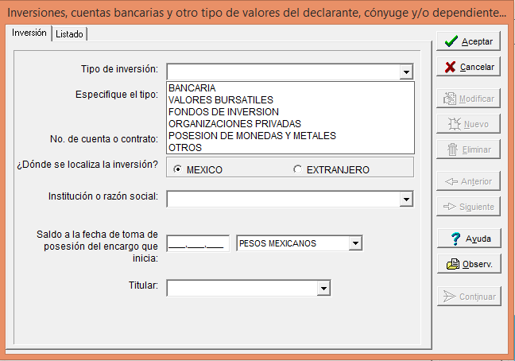
Inversiones
Incluir inversiones, cuentas bancarias y valores del cónyuge y/o dependientes económicos.

Slide 51
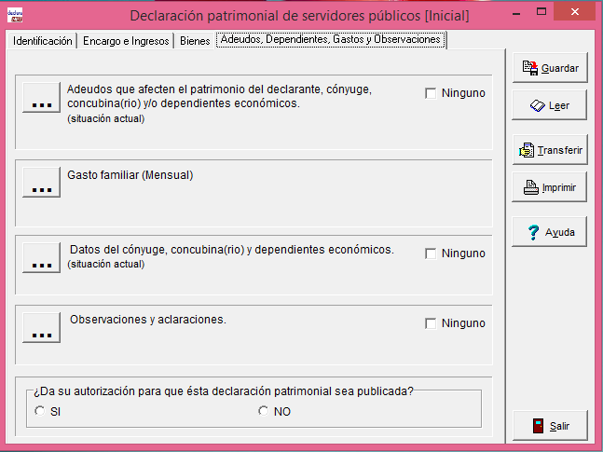
Continuamos con los ADEUDOS, DEPENDIENTES, GASTOS Y OBSERVACIONES.

Slide 52
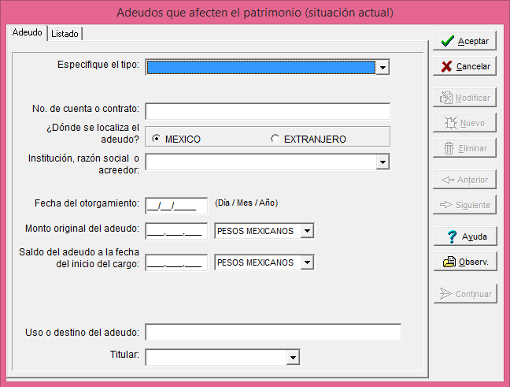
Esta es la información que se requiere en el apartado de adeudos
Recordar que se deberán incluir los adeudos, bancarios que tenga el declarante, su cónyuge, concubinario y/o dependientes económicos.

Slide 53
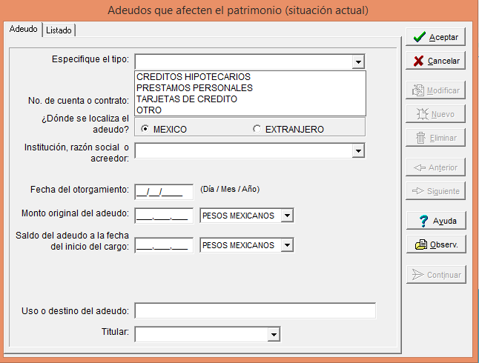
Si son varios los adeudos que se tienen, se deberá agregar uno por uno, utilizando el botón NUEVO. Al terminar oprimir ACEPTAR y posteriormente CONTINUAR.

Slide 54
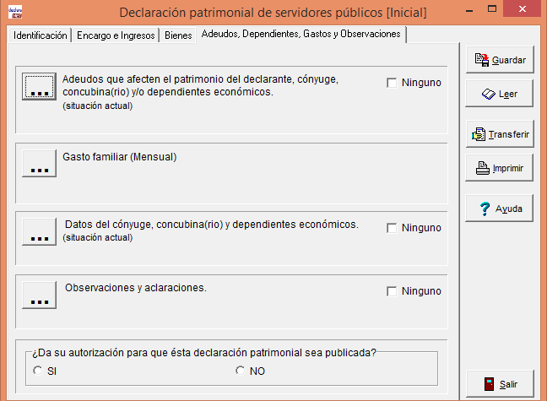
Gasto familiar

Slide 55
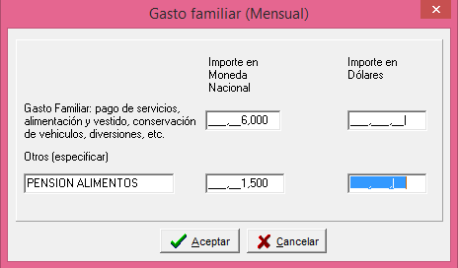
Gasto familiar, deberá incluir pago de servicios, alimentación, vestido, conservación de vehículos, diversiones, etc. Y se deberá señalar cantidades sin decimales

Slide 56
Datos del cónyuge, concubinario y dependientes económicos

Slide 57
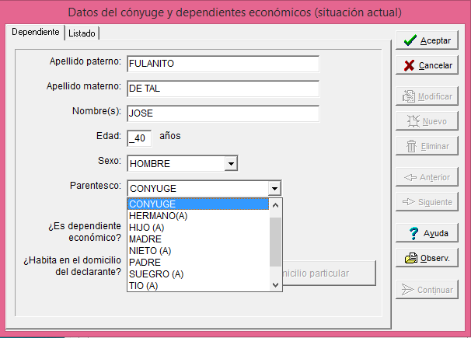
Datos del cónyuge y dependientes económicos.
Ir agregando cada uno de la misma forma, con el botón de NUEVO

Slide 58
Por ultimo hacemos las observaciones y aclaraciones necesarias.

Slide 59
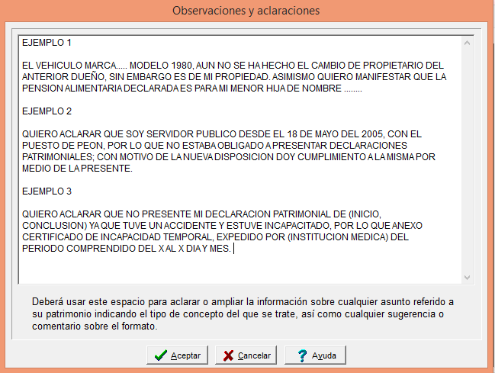
Observaciones: se deberá incluir todos los datos adicionales que el formato no contemplo en su situación particular y que es importante dejar aclarado.

Slide 60
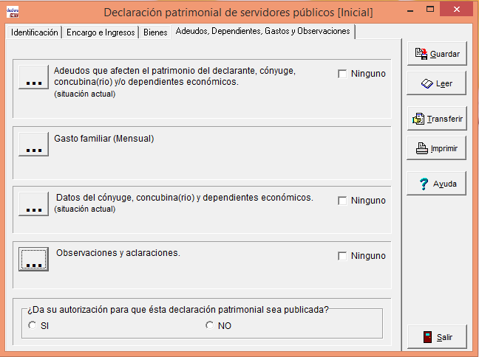
Por ultimo deberá seleccionar, si da su autorización para que la declaración patrimonial sea publicada.

Slide 61
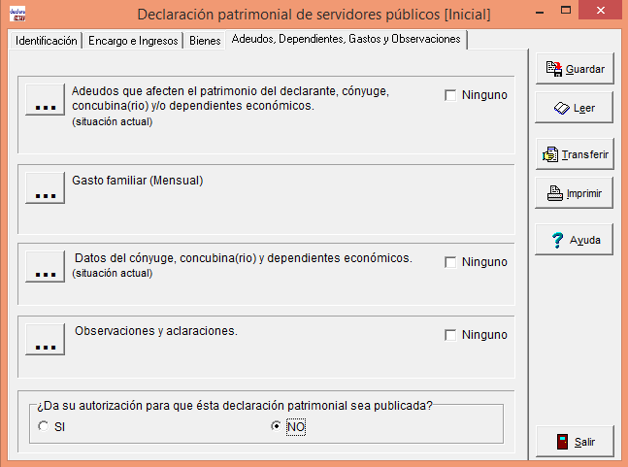
Para concluir deberá seguir el siguiente orden para generar correctamente el archivo que presentara a las oficinas de la Dirección de Contraloría, en memoria USB, e imprimir la declaración adecuada.
Deberá oprimir el botón de GUARDAR.
Posteriormente oprimirá el botón TRANSFERIR

Slide 62
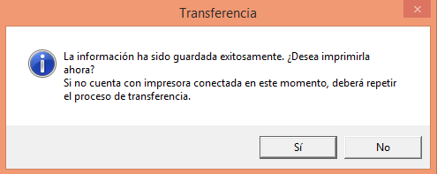
Hecho lo anterior, deberá seleccionar la opción de GUARDAR EN DISCO PARA ENTREGA EN MODULO.
Antes de que se imprima nuestra declaración, debemos revisar que en la configuración de la impresora, este con hoja tamaño carta, para que se imprima la información completa.

Slide 63
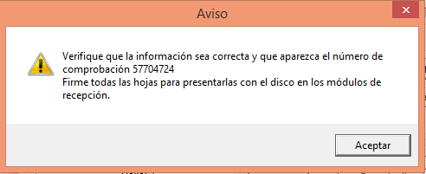
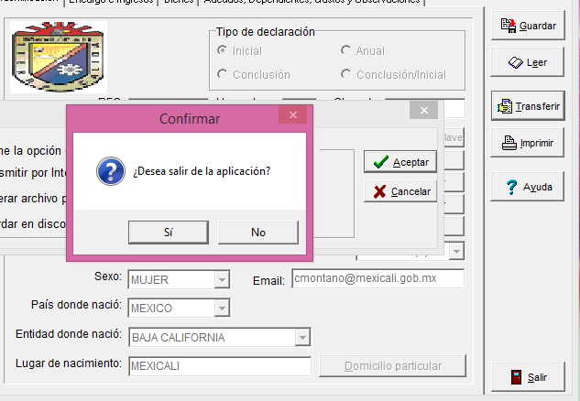
Posteriormente solicita verificar que la impresión contenga el numero de comprobación señalado.
Por último se selecciona salir de la aplicación, para no modificar el archivo generado que deberá permanecer con el mismo numero de comprobación de la impresión de la declaración patrimonial.

Slide 64
Presentar el archivo generado con su RFC y extensión .dcn en un USB o CD
Declaración previamente firmada e impresa por duplicado
Se recibirán declaraciones de inicio hasta el día 30 de abril del presente año.
Para aclarar dudas: dirigirse con
Lic. Claudia Montaño Esquer, Dirección de contraloría ext. 1731
Lic. Antonia Edith González Pérez
Horario de 8:00 a 17:00 horas.
Gracias.

Slide 65
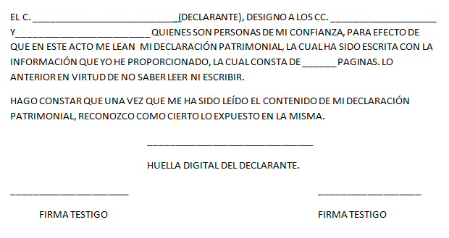
Las personas que no saben leer y escribir deberán pedirle a dos personas de su confianza, que le lean la declaración patrimonial y anoten en la última página la siguiente leyenda:
En este caso, el interesado deberá presentar su declaración patrimonial, personalmente.

